Slide 1
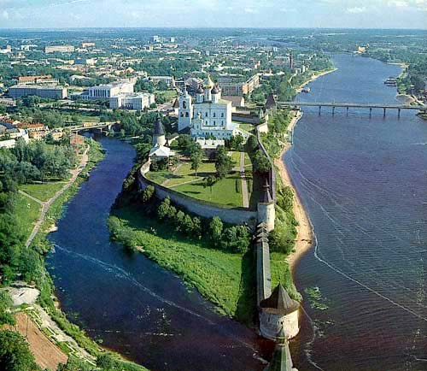
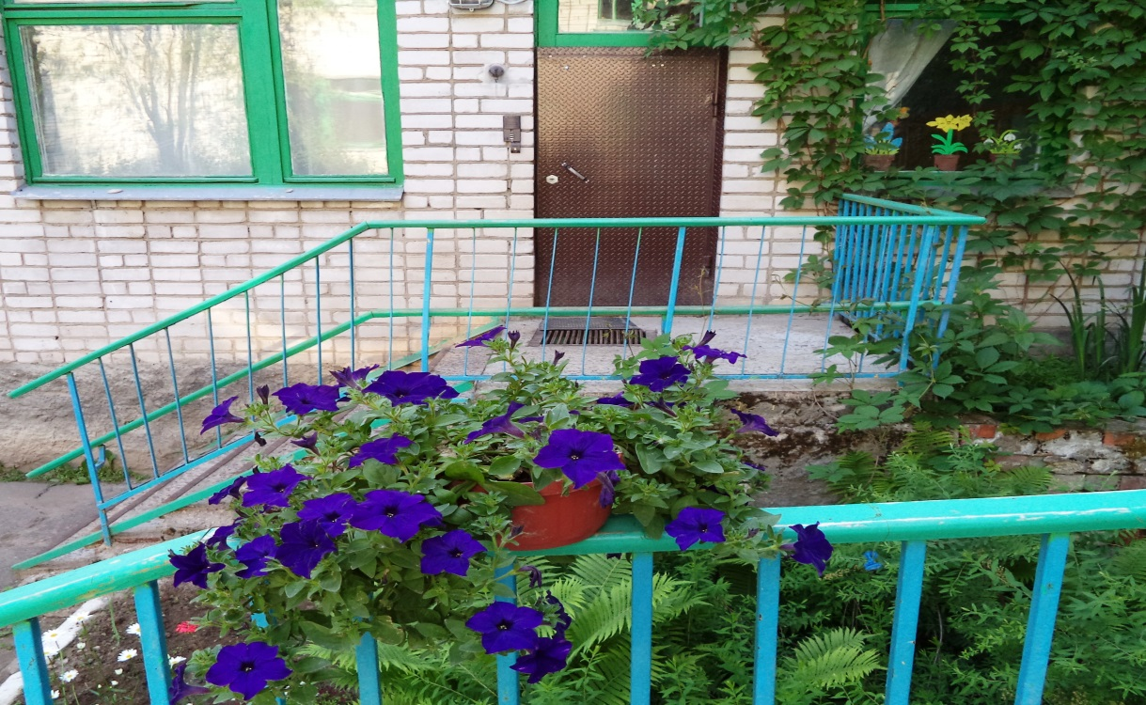
Заключительный слайд
МБДОУ
«Детский сад общеразвивающего вида с приоритетным осуществлением познавательно - речевого развития воспитанников
№38 «Умка» город Псков

Slide 2
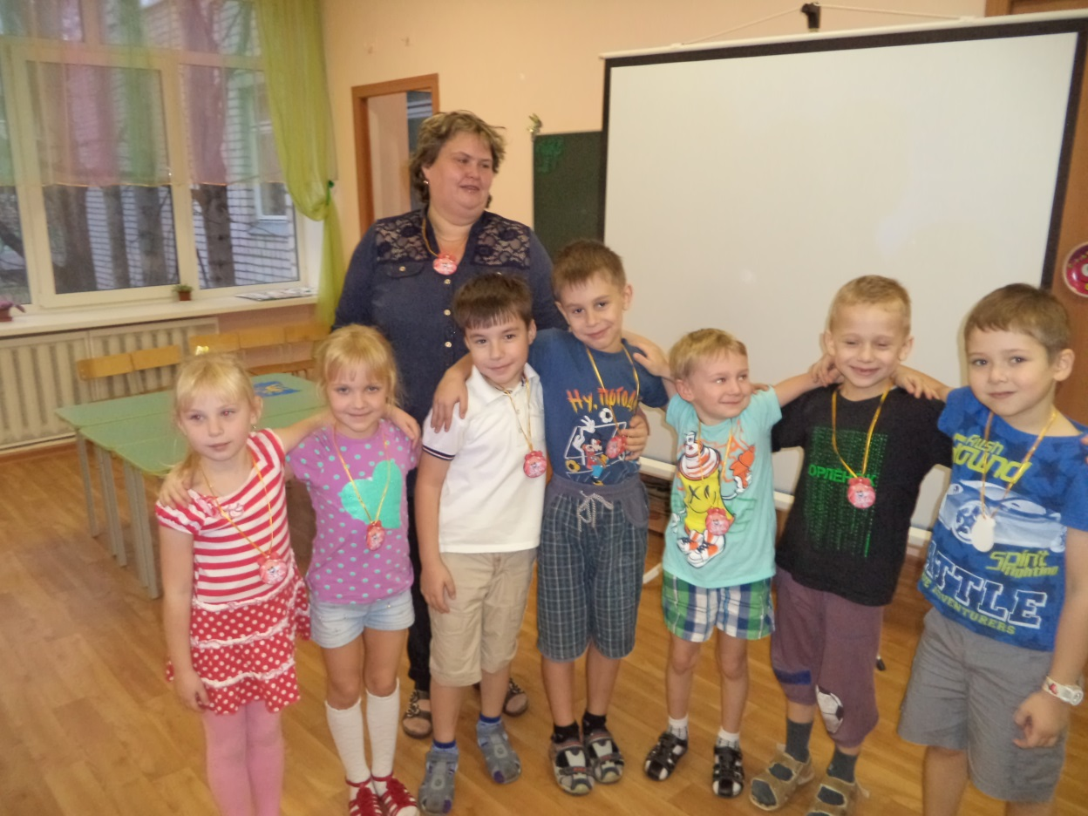
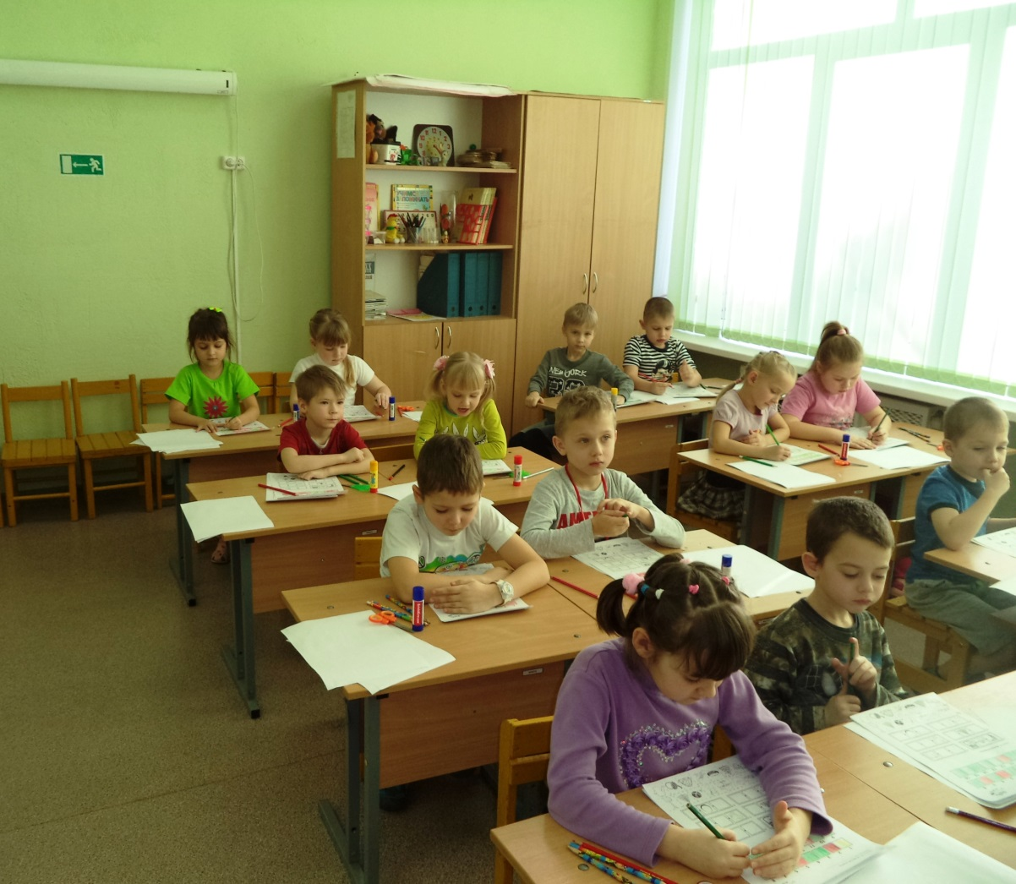
Второй этап «РостОК - UnikУм»

Slide 3

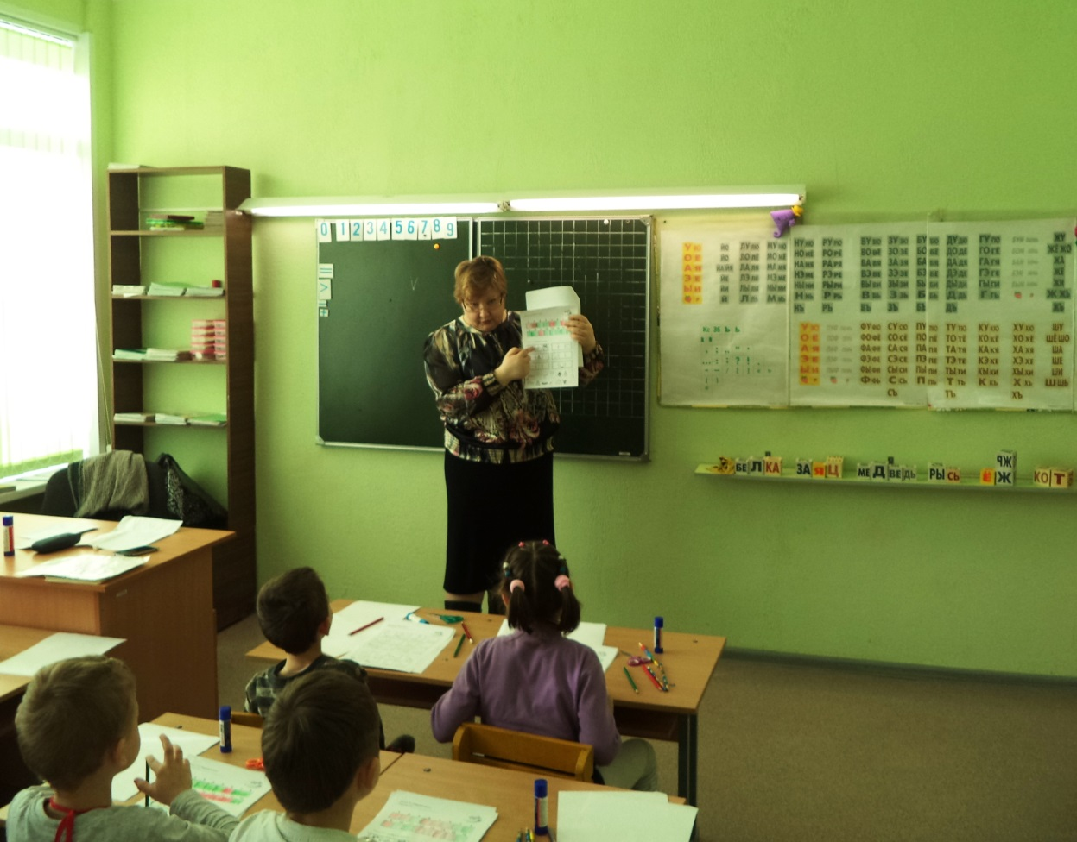
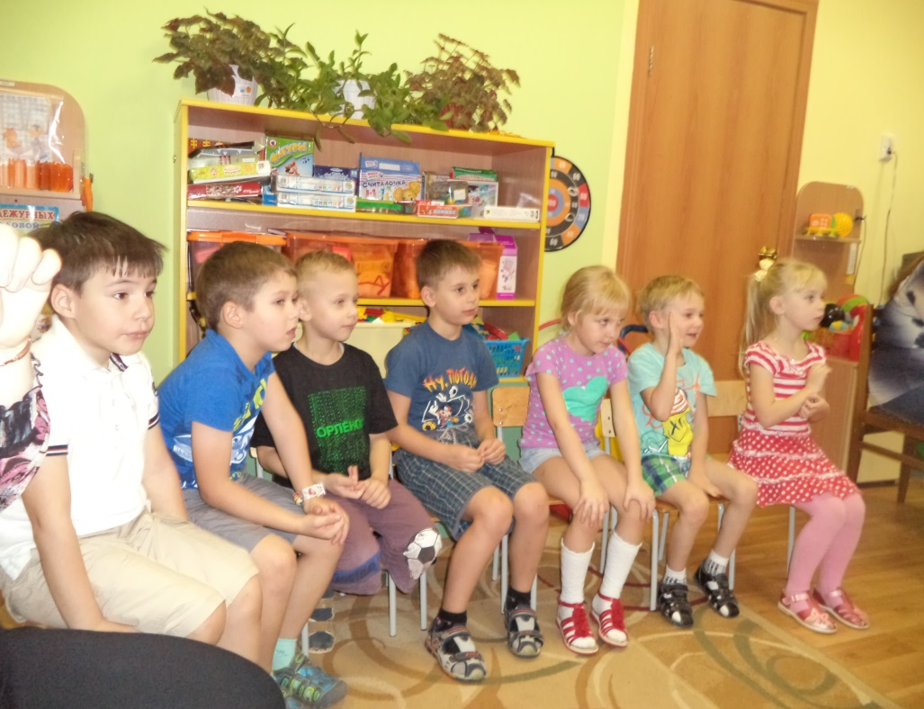
Второй этап – февраль 2015 год

